Slide 1
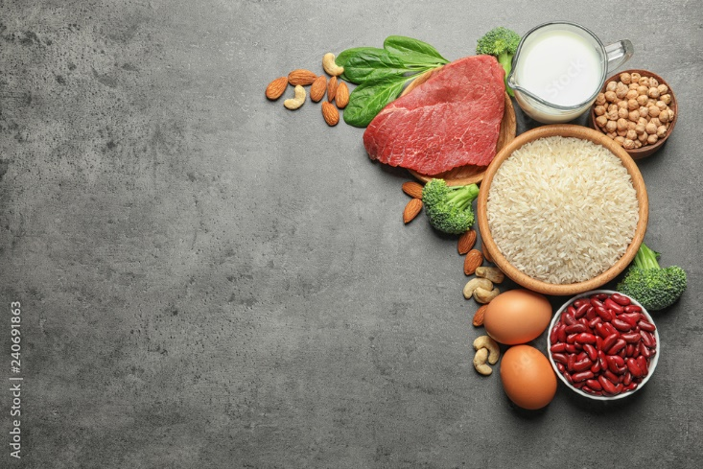
ДАЙДЖЕСТ # 22-02/26
17-Июль 2026 йил
ОЗИҚ-ОВҚАТ МАҲСУЛОТЛАРИ
Мол гўшти (тн/долл)
Изоҳ: Мол гўшти 17 Июль ҳолатига, ўртача нархи 4 360,0 долл. т ташкил қилиб, ўтган ҳафтага нисбатан +2,3%, йил бошига нисбатан +10,9%, ўтган йилнинг мос даврига +12,1%, ўзгаришни қайд этмоқда.
Прогноз → Trading Economics таҳлилчиларининг билдирган прогнозларига кўра, мол гўшти ушбу чорак якунига қадар
4 380,0 долл. т (+0,5%) дан, йил давомида эса
4 460,0 долл.т (+2,3%) гача сотилиши кутилмоқда.
Парранда гўшти (тн/долл)
Изох: Парранда гўшти 17 июль ҳолатига, ўртача нархи 1 430,0 долл.т ташкил қилиб, ўтган ҳафтага нисбатан +0,7%, йил бошига -4,0%, ўтган йилнинг мос даврига
-8,3%, ўзгаришни қайд этмоқда.
Прогноз → Trading Economics глобал макромоделлари ва таҳлилчиларнинг прогнозларига кўра, парранда гўшти ушбу чоракнинг охирига қадар 1 440,0 долл. т
(+0,7%)дан, йил давомида 1 490,0 долл. т
(-4,2%)гача сотилиши кутилмоқда.
Тармоқ бозорлари ва ишлаб чиқаришда меҳнат унумдорлиги тадқиқотлари маркази
1

Slide 2
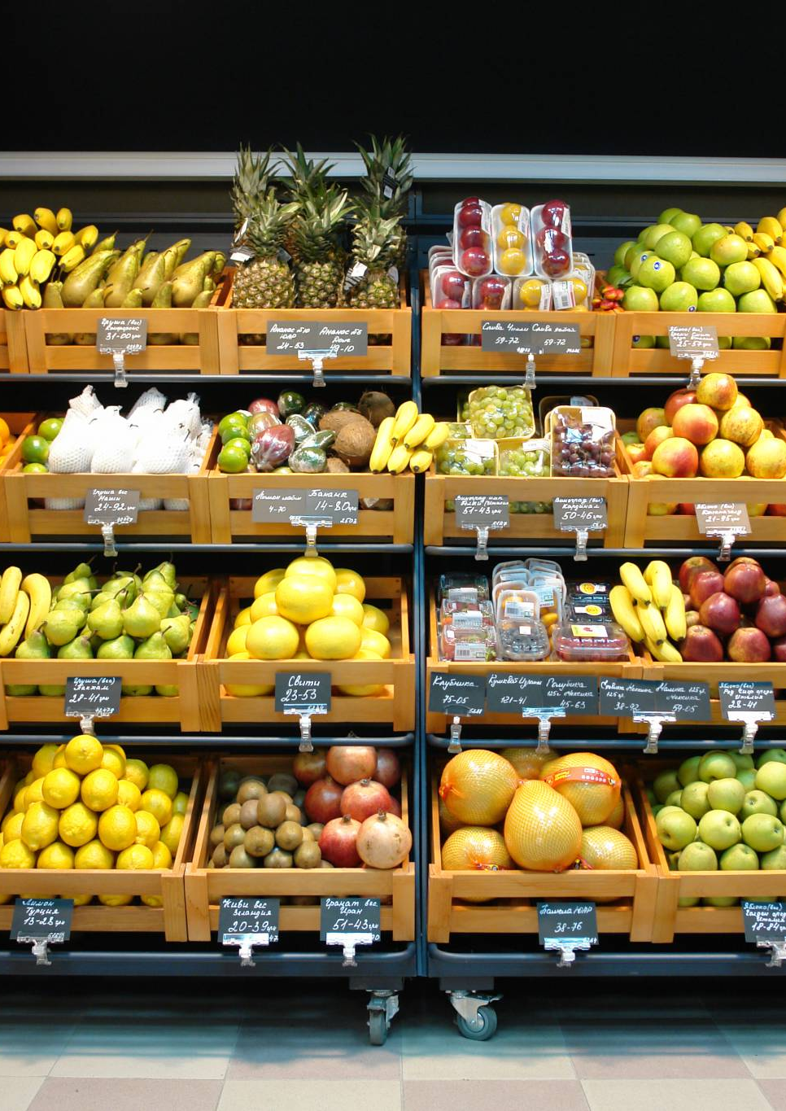
Пахта (тн/долл)
Изох: Пахта толаси 17 июль ҳолатига, ўртача нархи 1 733,5 долл. т ташкил қилиб, ўтган ҳафтага нисбатан -3,6,%, йил бошига +21,9%, ўтган йилнинг мос даврига +17,7%, ўзгаришни қайд этмоқда.
Прогноз → Trading Economics глобал макромоделлари ва таҳлилчиларнинг прогнозларига кўра, пахта ушбу чоракнинг охирига қадар 1 756,9 долл. т (+1,3%)дан, йил давомида 1 849,9 долл. т (+6,7%)гача сотилиши кутилмоқда.
Ўсимлик ёғи (тн/долл)
Изох: Ўсимлик ёғи 17 июль ҳолатига, ўртача нархи 1 690,0 долл. т ташкил қилиб, ўтган ҳафтага нисбатан +1,8%, йил бошига
+5,6%, ўтган йилнинг мос даврига +15,0%, ўзгаришни қайд этмоқда.
Прогноз → Trading Economics таҳлилчиларининг таъкидлашича, ўсимлик ёғи ушбу чоракнинг охирига қадар
1 700,0 долл. т (+0,6%)дан, йил давомида эса 1 730,0 долл. т (+2,4%)гача сотилишини прогноз қилишган.
Шакар (тн/долл)
Изох: Шакар 17 июль ҳолатига, ўртача нархи 326,9 долл. т ташкил қилиб, ўтган ҳафтага нисбатан -0,3%, йил бошига
+1,6%, ўтган йилнинг мос даврига -19,1%, ўзгаришни қайд этмоқда.
Прогноз → Trading Economics глобал макромоделлари ва таҳлилчиларнинг прогнозларига кўра, шакар ушбу чоракнинг охирига қадар 321,7 долл. т (-1,6%)дан, йил давомида 301,6 долл. т (-7,8%) гача сотилиши кутилмоқда.
Тармоқ бозорлари ва ишлаб чиқаришда меҳнат унумдорлиги тадқиқотлари маркази
2

Slide 3
Гуруч (тн/долл)
Изох: Гуруч 17 июль ҳолатига, ўртача нархи 275,8 долл. т ташкил қилиб, ўтган ҳафтага нисбатан +5,0%, йил бошига +49,0%, ўтган йилнинг мос даврига +5,8%, ўзгаришни қайд этмоқда.
Прогноз → Trading Economics
глобал макромоделлари ва таҳлилчиларнинг прогнозларига кўра, гуруч ушбу чоракнинг охирига қадар 280,3 долл. т (+1,6%) дан, йил давомида 298,4 долл. т (+8,2%) гача сотилиши кутилмоқда.
Буғдой (тн/долл)
Изох: Буғдой 17 июль ҳолатига, ўртача нархи 250,9 долл. т ташкил қилиб, ўтган ҳафтага нисбатан +8,0%, йил бошига +34,4%, ўтган йилнинг мос даврига +27,9%, ўзгаришни қайд этмоқда.
Прогноз → Trading Economics глобал макромоделлари ва таҳлилчиларнинг таъкидлашича, буғдой ушбу чоракнинг охирига қадар 255,1 долл. т (+1,7%) дан, йил давомида 272,0 долл.т(+8,4%)гача сотилишини прогноз қилишган.
Тухум (100 дон/долл)
Изох: Тухум 17 июль ҳолатига, ўртача нархи 0,74 долларни ташкил қилиб, ўтган ҳафтага нисбатан +60,9%, йил бошига
-87,2%, ўтган йилнинг мос даврига -89,2%, ўзгаришни қайд этмоқда.
Прогноз → Trading Economics глобал макромоделлари ва таҳлилчиларнинг прогнозларига кўра, тухум ушбу чоракнинг охирига қадар 0,67 доллар (-9,5%) дан, йил давомида 0,46 доллар (-37,8%) гача сотилиши кутилмоқда.
Тармоқ бозорлари ва ишлаб чиқаришда меҳнат унумдорлиги тадқиқотлари маркази
3

Slide 4
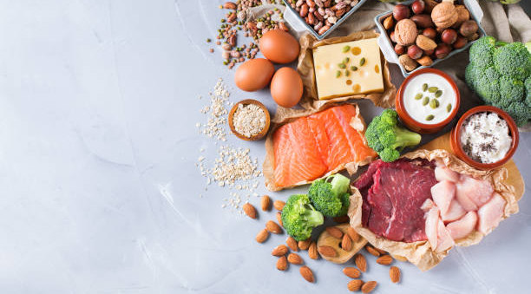




Ўзбекистон Республикаси
Иқтисодиёт ва молия вазирлиги ҳузуридаги
Тармоқ бозорлари ва ишлаб чиқаришда меҳнат унумдорлиги
тадқиқотлари маркази
(+998) 71 230-70-12
(+998) 71 230-70-14
(+998) 71 230-70-16
Ўзбекистон Республикаси,
Тошкент шаҳар,
Чилонзор кўчаси, 4-уй.
ЭЛЕКТРОН МАНЗИЛ Веб саҳифа: www.lprc.uz Эл. почта: lprcuzbekistan@imv.uz t.me/Tadqiqotlarmarkazi

